Slide 1
Этапы построения графиков функций и графиков поверхностей средствами электронных таблиц
Работа выполнил:
Стецук Максим

Slide 2
Будем рассматривать построение графика функции на примере функции:
y=|-5x^2+bx+c|

Slide 3

1 этап Задание констант, которые будут использоваться для нахождения значения функции.

Slide 4
2 этап Выделение и оформление ячеек в которых будут содержаться значения переменной x и значения функции y при данных x.

Slide 5

3 этап Заполнение строки x исследуемыми значениями. Заполнение ячейки в строке y формулой данной в условии и протягивание этой ячейки для получения требуемых значений от всех данных x.

Slide 6
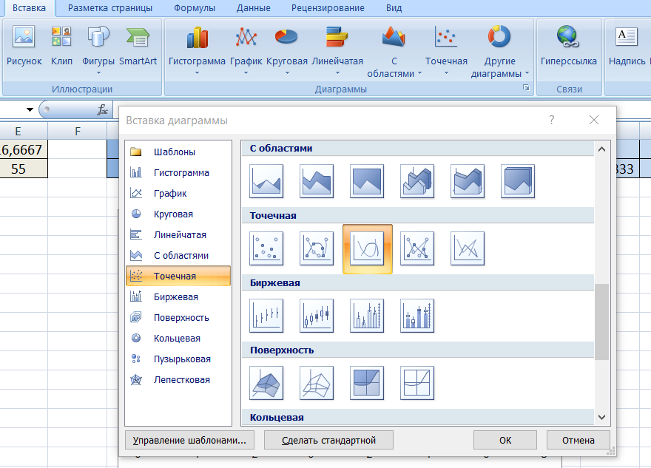
4 этап Выделяем область в которой находятся наши значения x и полученные значения y. Заходим в раздел “вставка” и в разделе “диаграммы” выбираем нужную нам.

Slide 7
Этап 5 С помощью разделов “Конструктор”, “Макет” и “Формат” оформляем наш полученный график.

Slide 8
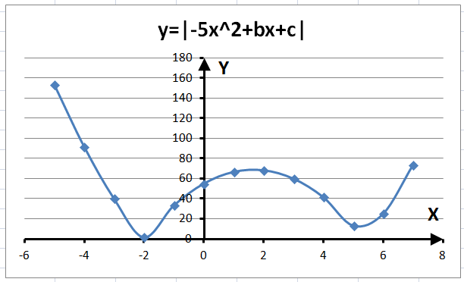
Полученный график функции y=|-5x^2+bx+c|

Slide 9
Будем рассматривать построение графика поверхности на примере функции:
z=x^2/a^2-y^2/b^2

Slide 10
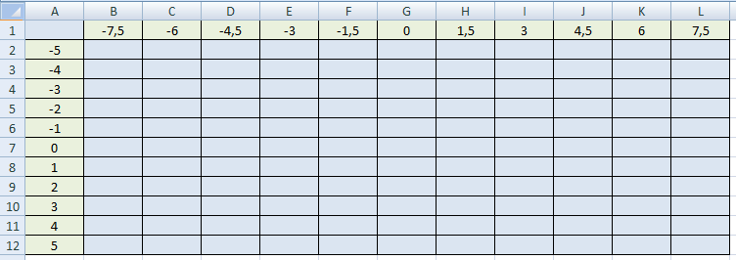
Этап 1 Задаём область в которой будем находить значения. Заполняем строку нужным количеством значений x, а столбец нужным количеством значений y.

Slide 11

2 этап Задание констант, которые будут использоваться для нахождения значения функции.

Slide 12
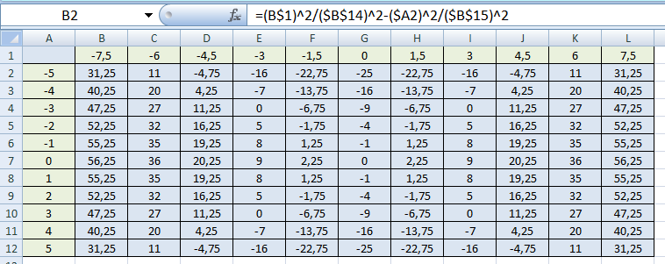
3 этап Заполнение ячейки формулой исследуемой функции с фиксированием тех свойств, которые не должны меняться при протягивании данной ячейки по всем нужным ячейкам.

Slide 13
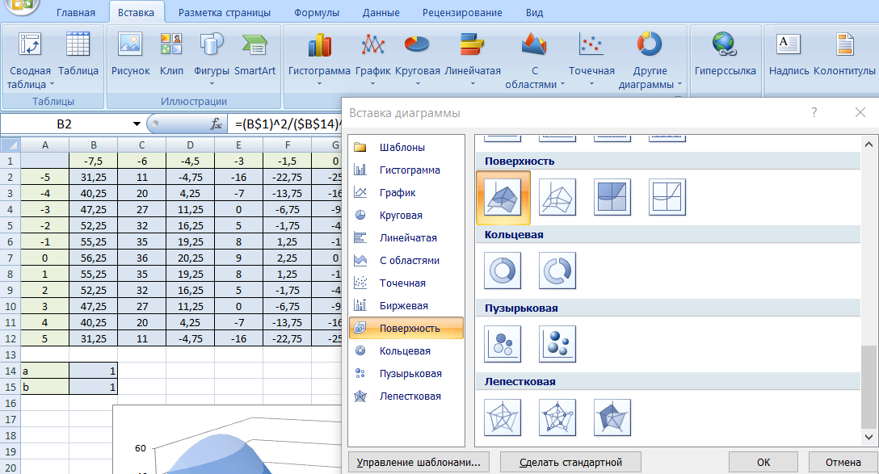
4 этап Выделяем область в которой находятся полученные значения. Заходим в раздел “вставка”, затем “другие диаграммы”, “поверхность”.

Slide 14
Этап 5 С помощью разделов “Конструктор”, “Макет” и “Формат” оформляем полученную нами поверхность.

Slide 15
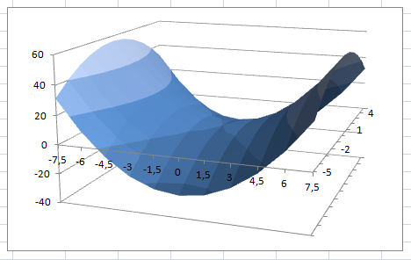
Полученная поверхность функции z=x^2/a^2-y^2/b^2

